Slide 1



USA Flight data
Project Big Data, Business Intelligence and NoSQL
By
Ishan Ameel
Jonas Anseel
Thomas Billiet
Sven Depickere
Notes:
Wij gaan jullie wat meer uitleg geven over hoe wij ons project van Big Data hebben aangepakt.
Onze groep bestaat uit Jonas, Thomas, Sven en mezelf.

Slide 2


Cleanup

Slide 3
11.401.196
Notes:
Oorspronkelijk waren er 11 401 196 records

Slide 4
10.522.133
Notes:
Maar na alles zo goed mogelijk te cleanen kwamen wij uit op 10 522 133 resterende records.
Dus dan vragen jullie je waarschijnlijk af, hoe kom je daar nu bij?

Slide 5
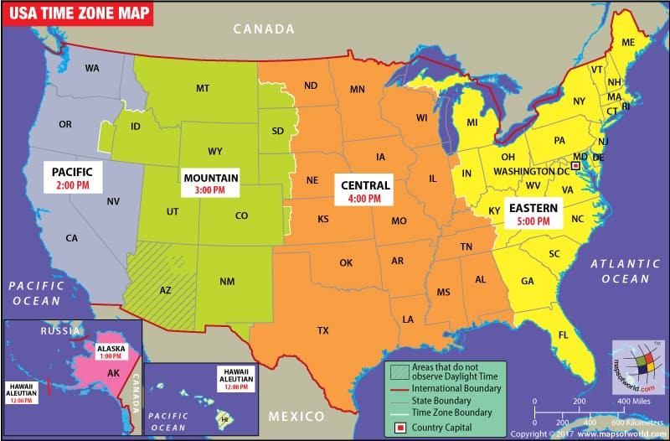
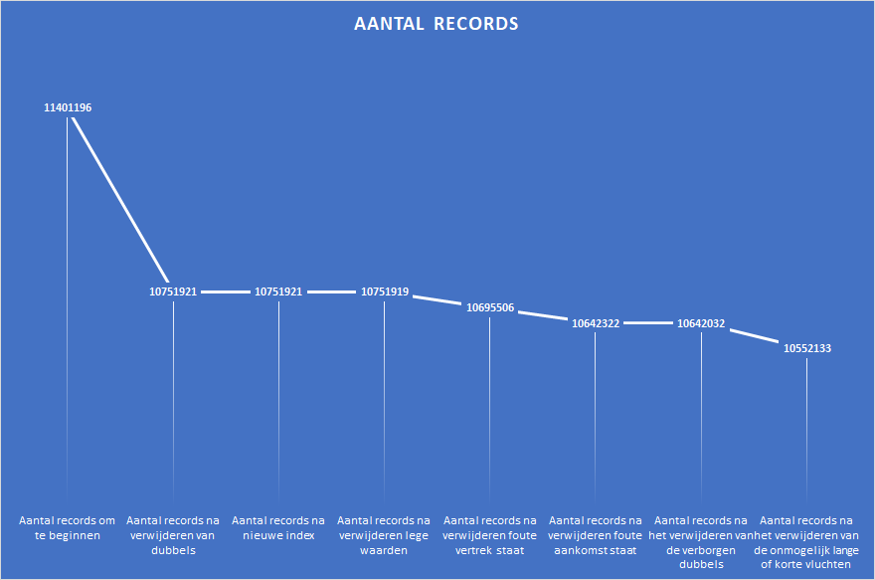
Notes:
Toen we net gestart waren hadden we eigenlijk nog maar de helft van onze data die overbleef, dat vonden we nogal eigenaardig. Dat kwam omdat we records verwijderen op basis van de gemiddelde snelheid, maar die klopte niet omdat we de tijden verkeerd hadden berekend, De tijden staan namelijk op het regionale uur en niet op een standaard tijd.
Daarom hebben we om te beginnen eerst de dubbelen er uitgehaald, dat was eigenlijk al het grootste deel van het werk. Zoals je kan zien zorgde dat al voor ongeveer 650 000 (649 275) minder records.
Daarna hebben we ook de records met lege waarden verwijdert, dit waren er slechts 2. We hebben de records dan een nieuwe index gegeven omdat pandas automatisch de datum als index nam.
Toen hebben we gecontroleerd of alle aankomststaten wel degelijk in de USA lagen en of deze nog bestonden, daarmee hebben we ook meer dan 55 000 records (56 413) kunnen verwijderen.
Zo bestond TT (Trust Territory of Pacific Islands) al niet meer sinds 1986.
PR (Puerto Rico) is een territorium net als VI (U.S. Virgin Islands)
Vervolgens deden we hetzelfde met de vertrekstaten en zo waren er nogmaals meer dan 50 000 (53 184) records minder.
Dan vonden we nog iets anders, records waar eigenlijk alle kolommen dezelfde waarden hadden waar bijvoorbeeld enkel de vertraging verschilt, In dat geval beschouwen we de records als dezelfde vlucht en nemen we het gemiddelde van de vertraging. Dit spaarde ons ook weer 290 records.
Als laatste keken we ook of er records waren met een vertrektijd die vroeger was dan de aankomsttijd, maar omdat we enkel de tijd ter beschikking kregen en niet de aankomstdatum konden we hier niet zeker zijn of het wel of niet klopte, daarom hebben we geen extra records verwijderd.
Op die manier hebben we in totaal bijna een miljoen, of 879 063 records kunnen wegwerken.
Dan geef ik nu het woord aan Sven die jullie wat meer uitleg zal geven over de grafieken die we gemaakt hebben.

Slide 6

Charts

Slide 7
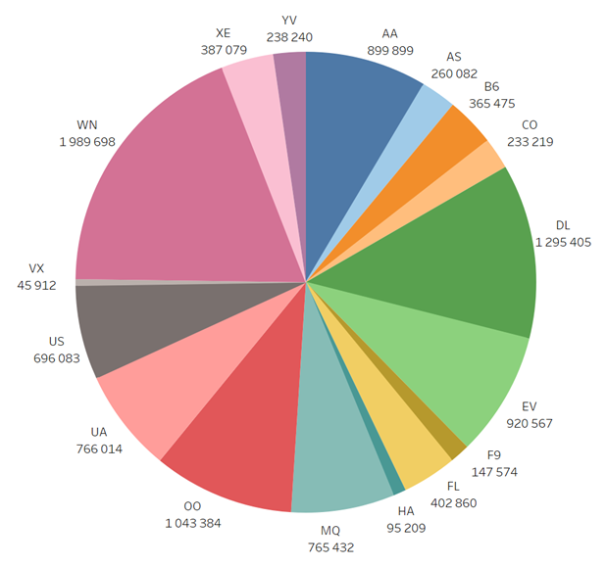
How many flights are being served by which carrier from 2011 to 2012

Slide 8
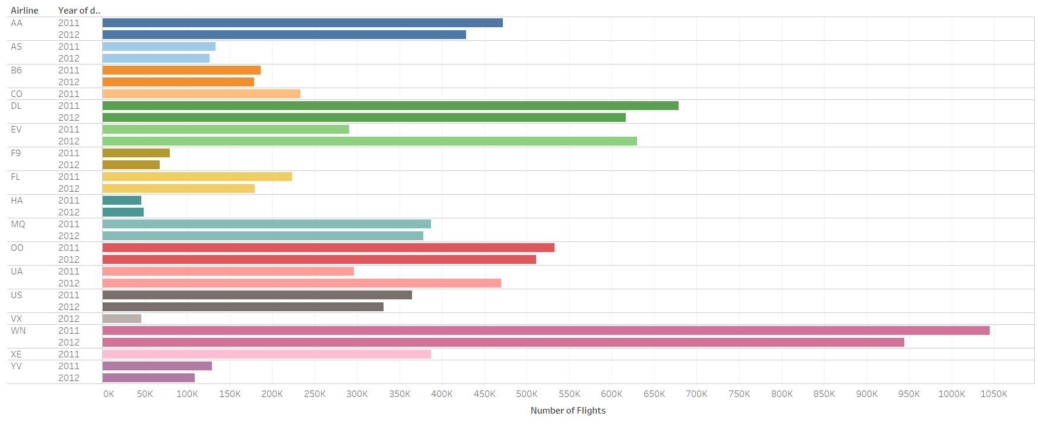
How many flights did each carrier carried out from 2011 to 2012

Slide 9
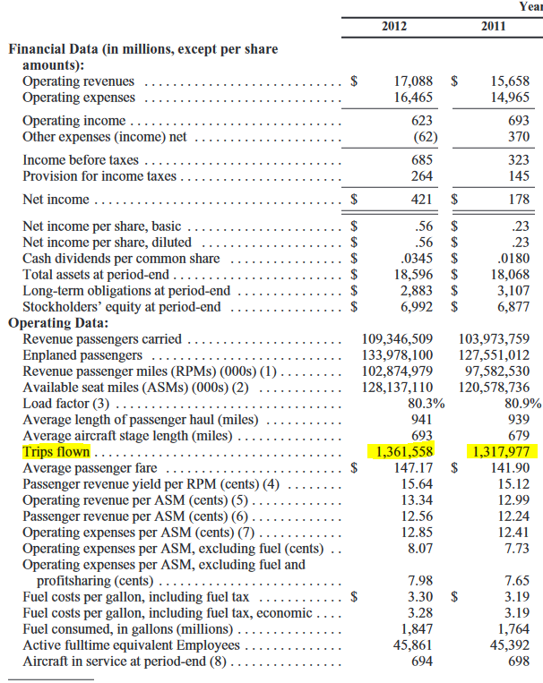
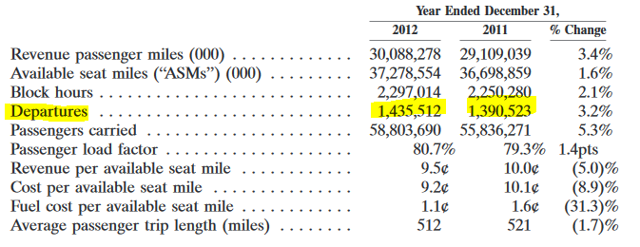
Conclusion

Slide 10
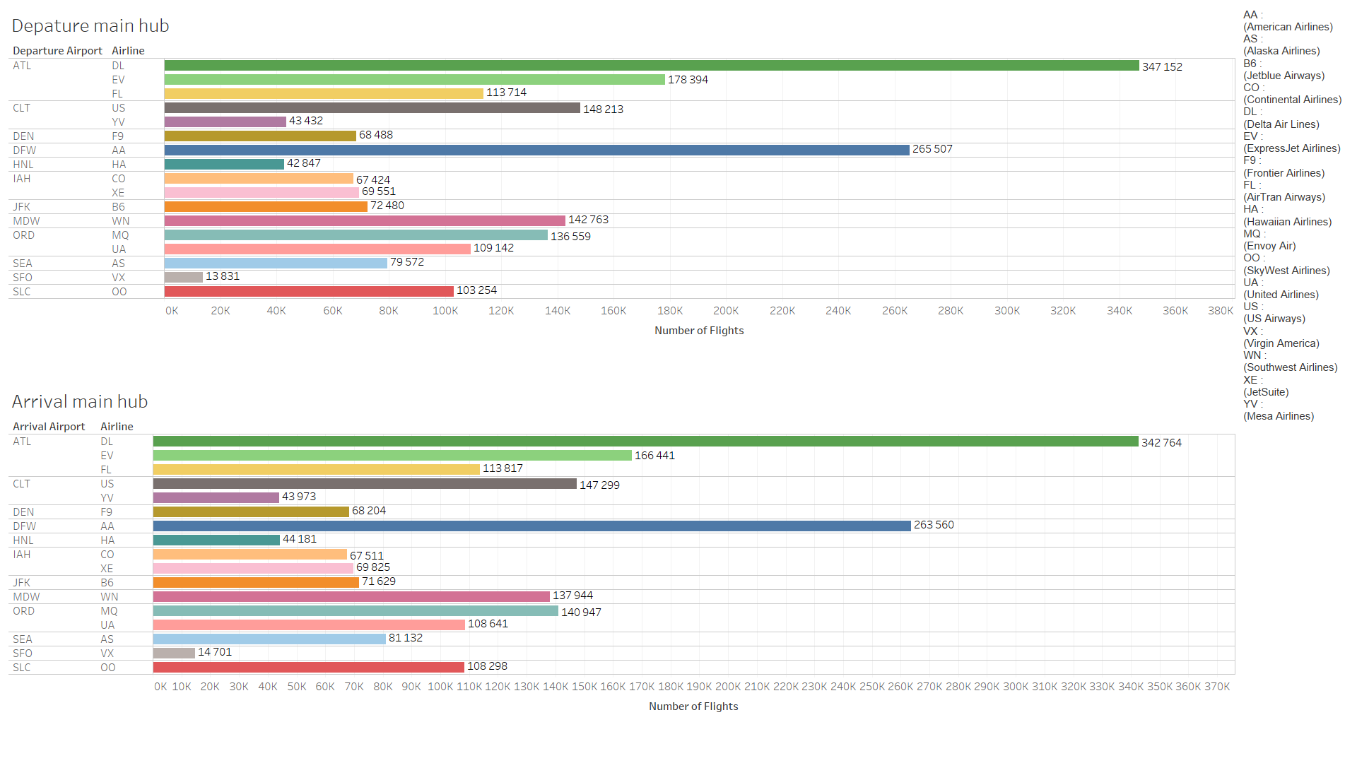
What are the hubs for each carrier?

Slide 11
Conclusion
Vliegtuig Maatschappij | Hubs van de grafiek | Main-hub
American Airlines (AA) | DFW | DFW
Alaska Airlines (AS) | SEA | SEA
Jetblue Airways (B6) | JFK | JFK
Continental Airlines (CO) | IAH | IAH
Delta Airlines (DL) | ALT | ALT
ExpressJet Airlines (EV) | ALT | IAH
Frontier Airlines (F9) | DEN | DEN
AirTran Airways (FL) | ALT | ATL
Hawaiian Airlines (HA) | HNL | HNL
Envoy Air (MQ) | ORD | DFW
SkyWest Airlines (OO) | SLC | LAX
United Airlines (UA) | ORD | ORD
US Airways (US) | CLT | CLT
Virgin America (VX) | SFO | SFO
Southwest Airlines (WN) | MDW | MDW
JetSuite (XE) | IAH | IAH
Mesa Airlines (YV) | CLT | PHX

Slide 12
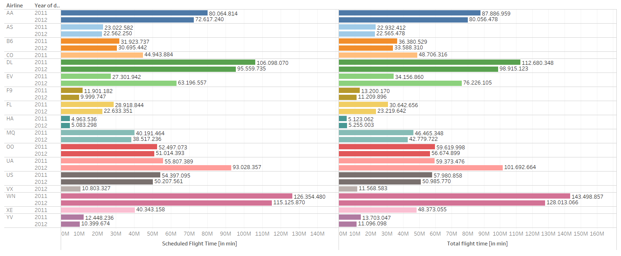
The total amount of scheduled flight time compared to the actual flight time per carrier from 2011 to 2012

Slide 13
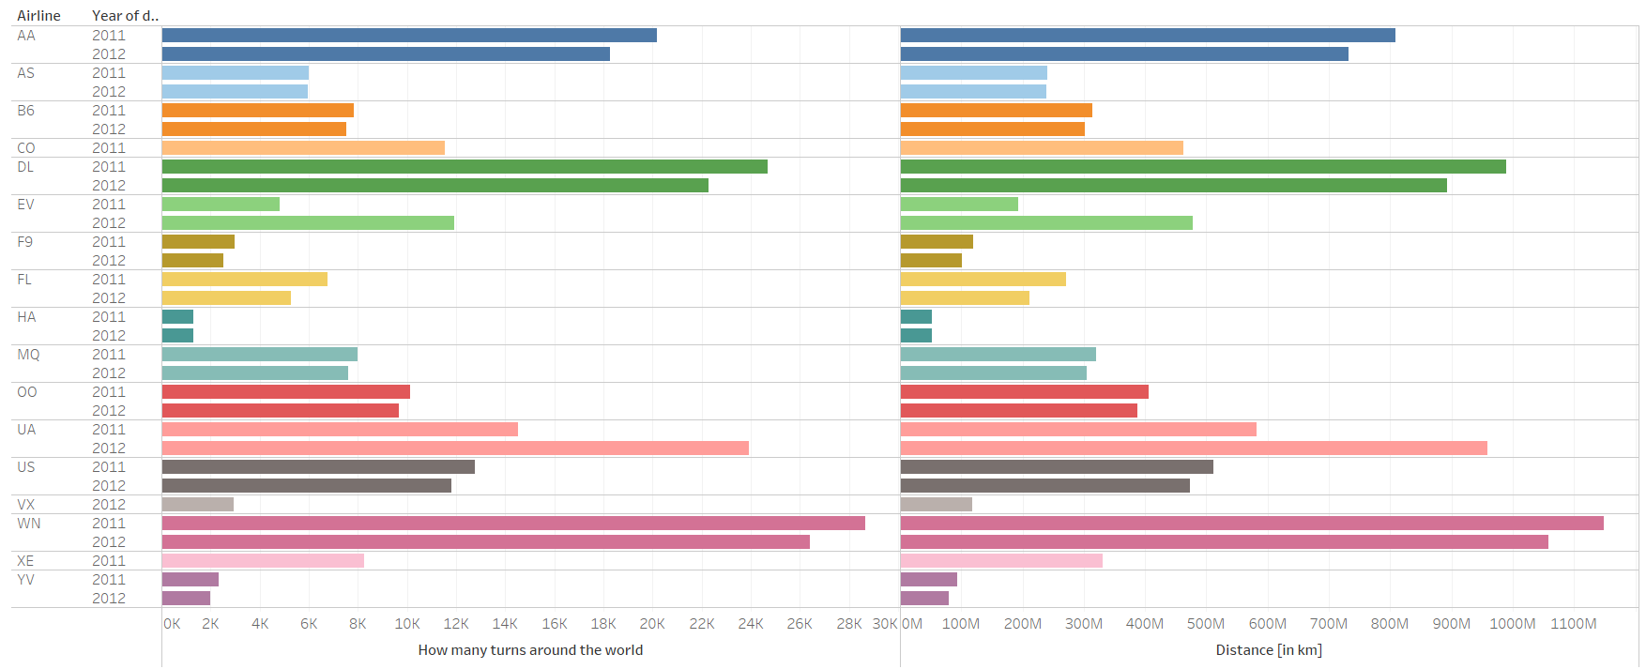
How many turns around the world could you travel from the total flown km per carrier from 2011 to 2012

Slide 14
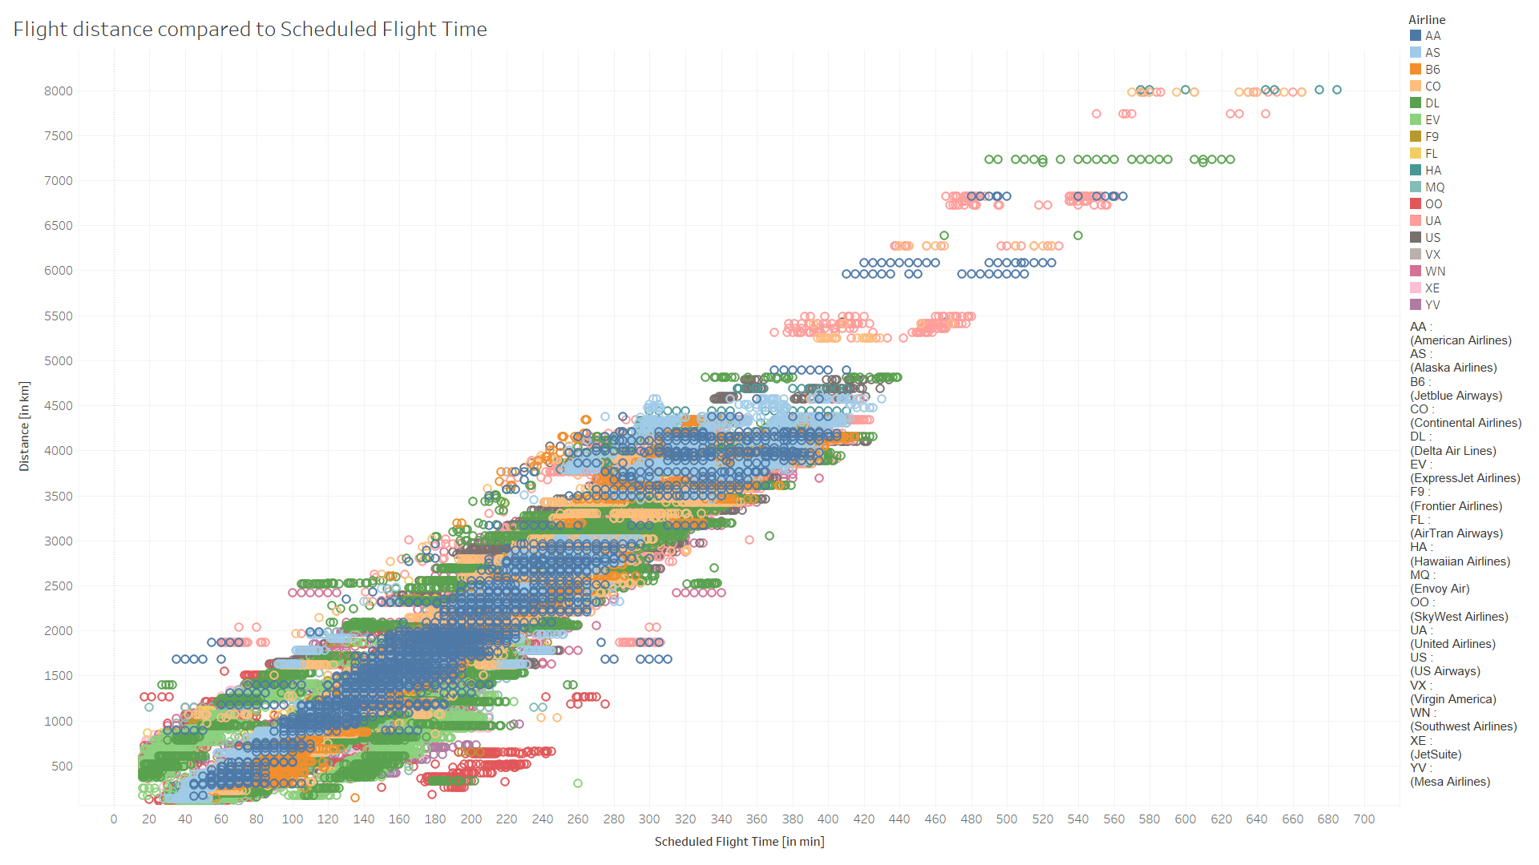
The fight distance compared to the scheduled flight time per carrier

Slide 15
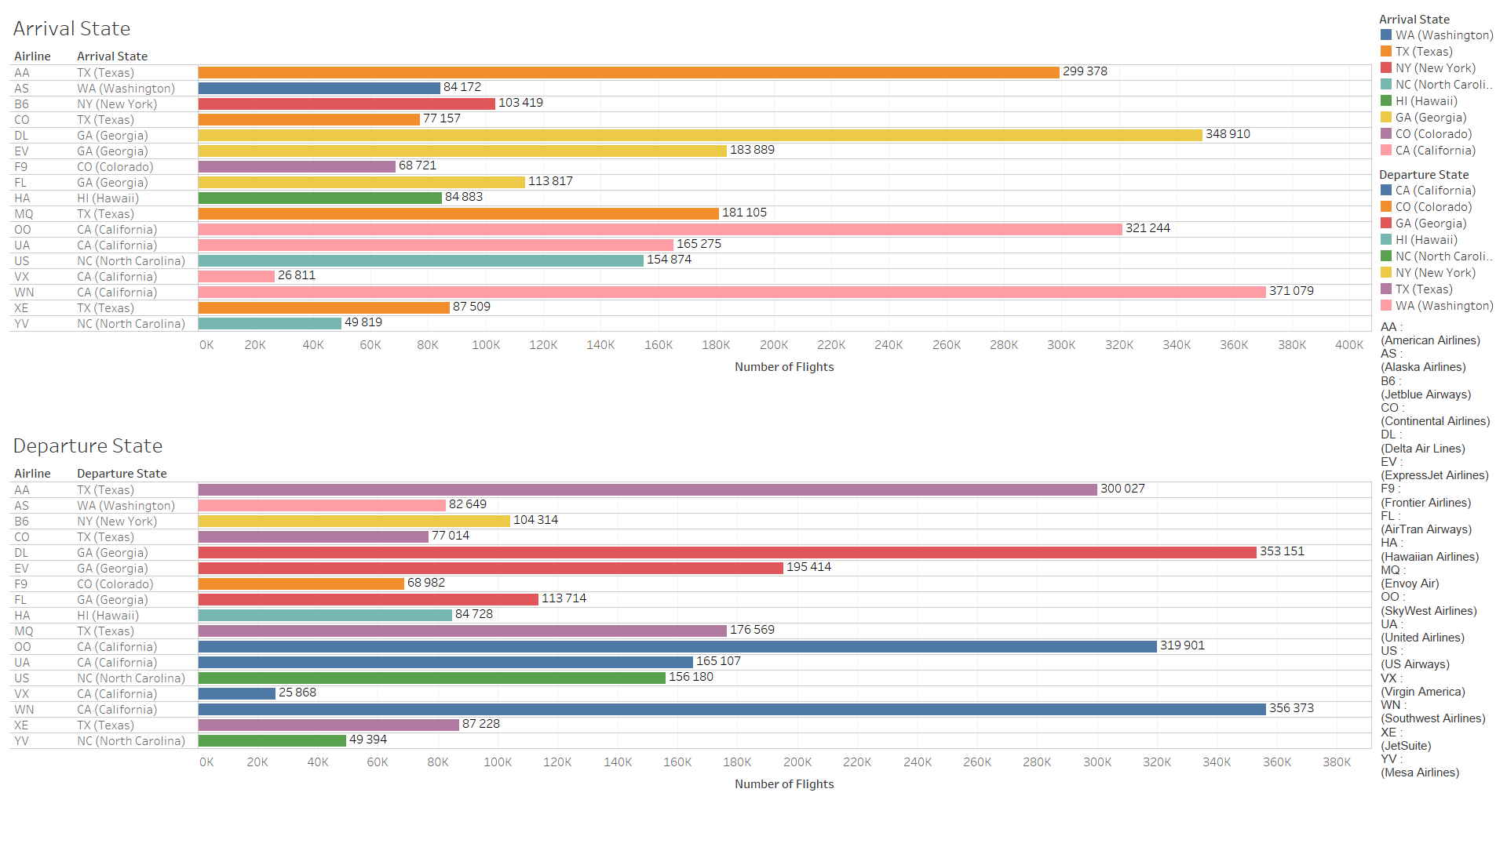
Per carrier what are the most popular departure states and arrival states

Slide 16
CONCLUSIONS
Vliegtuig Maatschappij | Vertrokken vluchten | Gelande vluchten
American Airlines (AA) | 300 027 | 299 378
Alaska Airlines (AS) | 82 649 | 84 172
Jetblue Airways (B6) | 104 314 | 103 419
Continental Airlines (CO) | 77 014 | 77 157
Delta Airlines (DL) | 353 151 | 348 910
ExpressJet Airlines (EV) | 195 414 | 183 889
Frontier Airlines (F9) | 68 982 | 68 721
AirTran Airways (FL) | 113 714 | 113 817
Hawaiian Airlines (HA) | 84 728 | 84 883
Envoy Air (MQ) | 176 569 | 181 105
SkyWest Airlines (OO) | 319 901 | 321 244
United Airlines (UA) | 165 107 | 165 275
US Airways (US) | 156 180 | 154 874
Virgin America (VX) | 25 868 | 26 811
Southwest Airlines (WN) | 356 373 | 371 079
JetSuite (XE) | 87 288 | 87 509
Mesa Airlines (YV) | 49 394 | 49 819

Slide 17
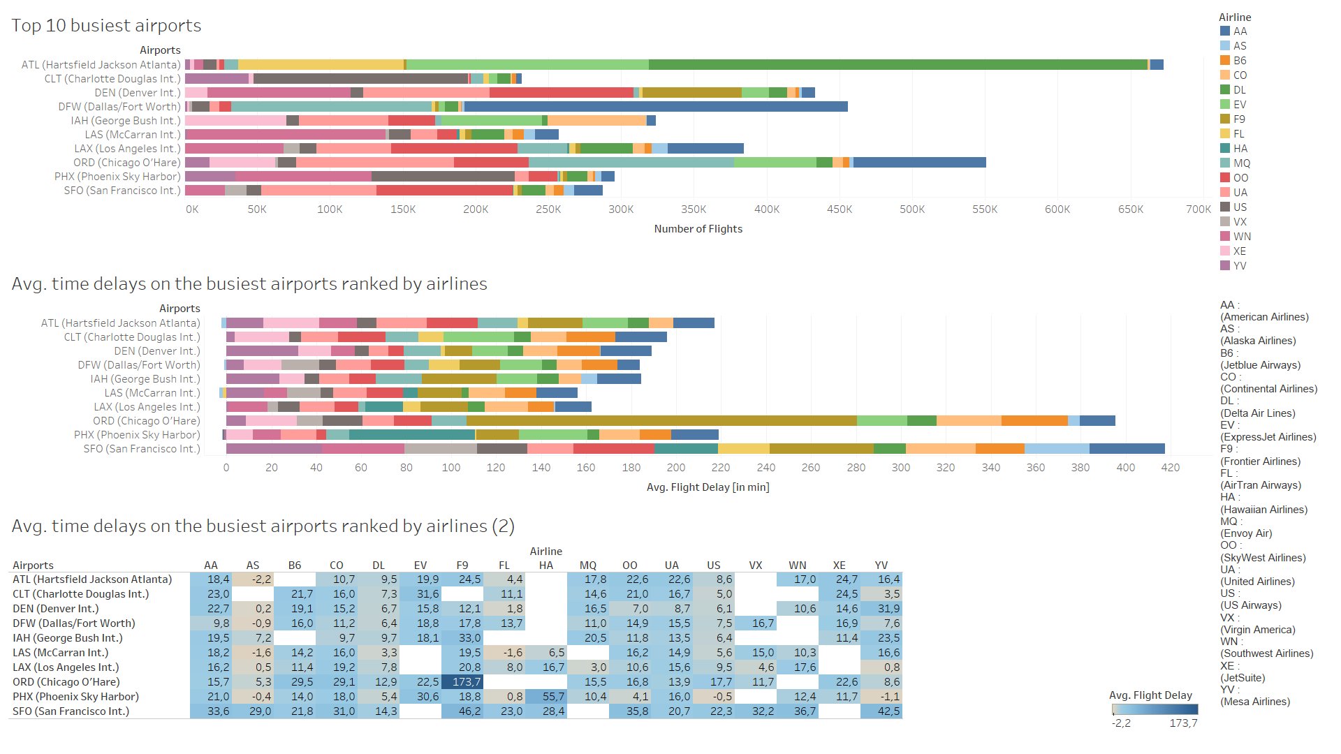
What are top 10 busiest airports and their average time delays

Slide 18
What are top 10 busiest airports and their average time delays

Slide 19
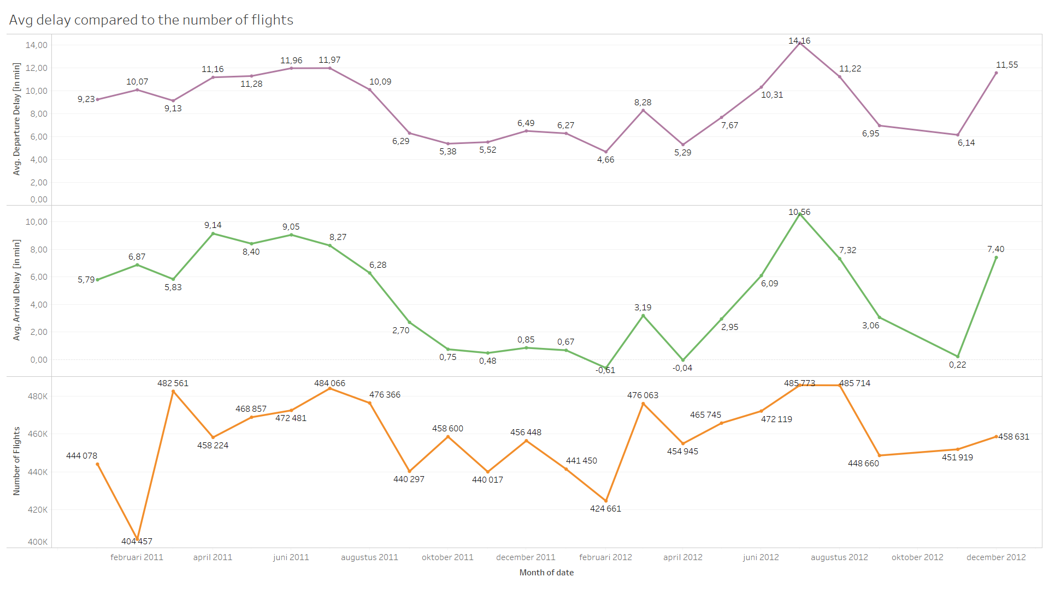
The average departure delay and the average arrival delay compared to the number of flights per month

Slide 20
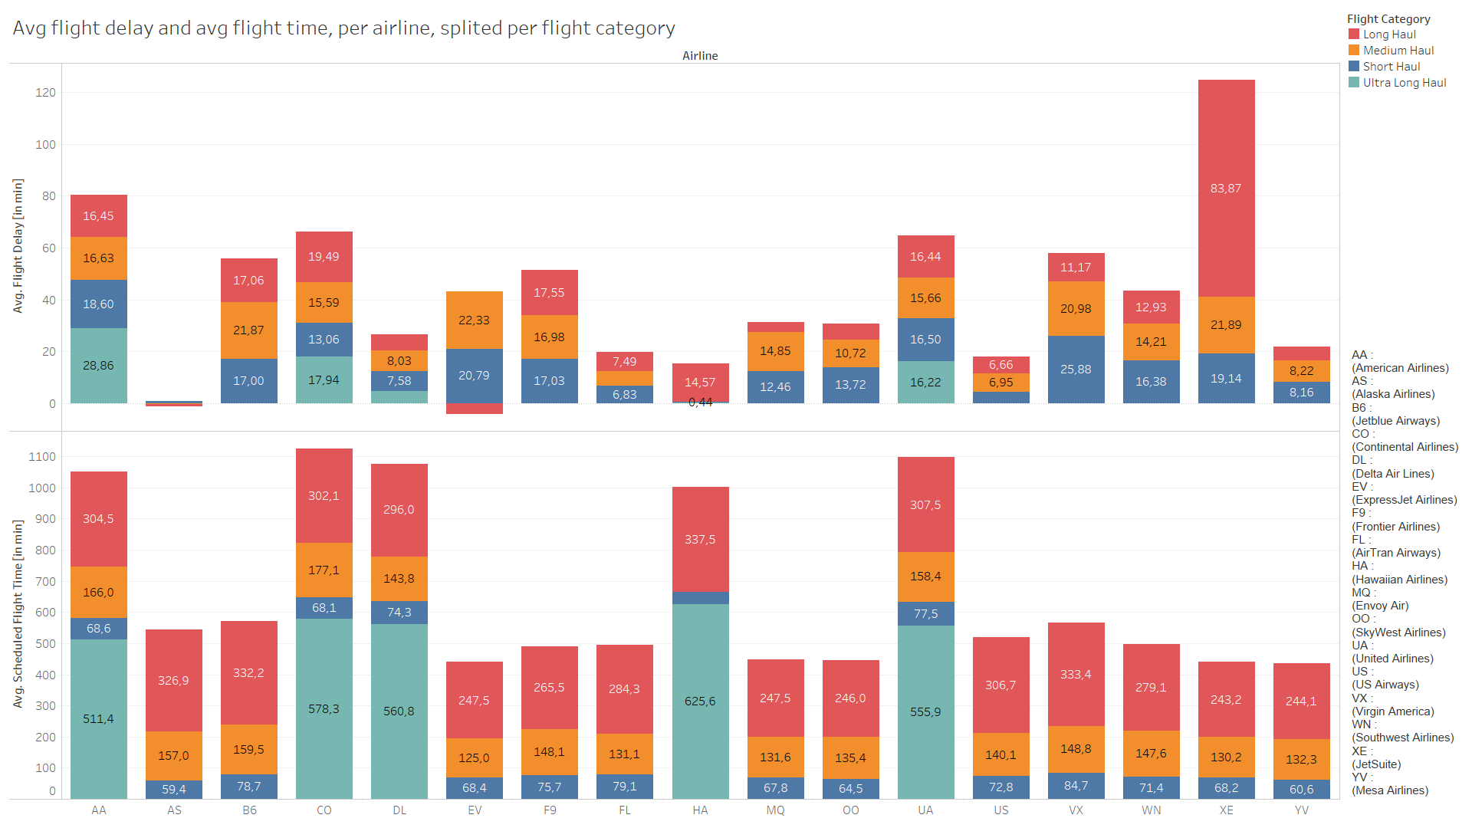
The average flight time and average delay per flight category compared with each carrier

Slide 21

Machine learning

Slide 22
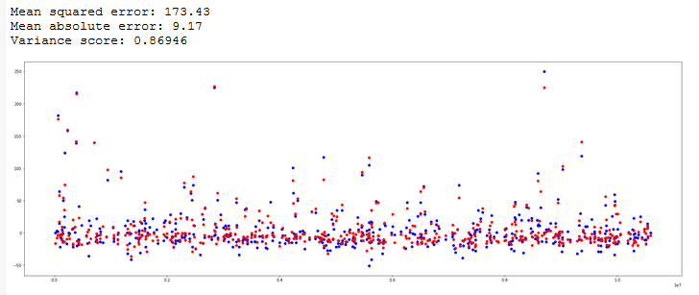
Random Forest Regressor model

Slide 23
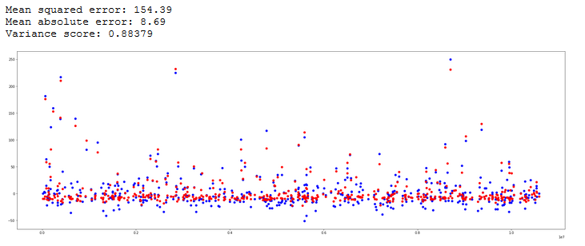
Lineair Regression model

Slide 24
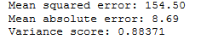
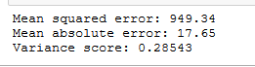
Ridge Regression model
Lasso Regression model

Slide 25
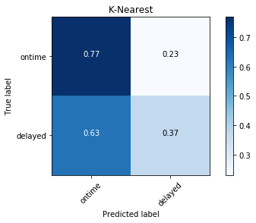
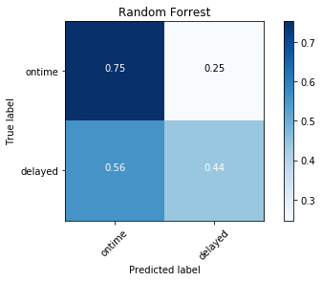
Random Forrest Classifier
K-NEAREST NEIGHBORS CLASSIFIER

Slide 26

NetworkX

Slide 27
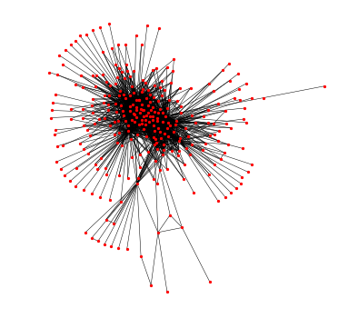
All Airports and their routes

Slide 28
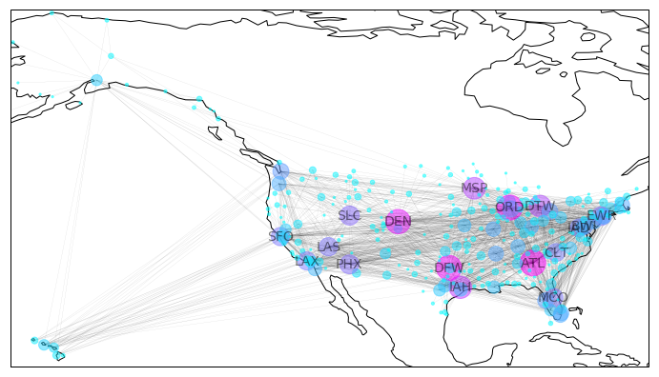
Route map

Slide 29

Thanks are there any Questions?

